Slide 1


S.O.S Munka
Készítette: Wágner János, Fábián Zsolt, Rámháp Gergő

Slide 2

A projektötlet
A probléma:
Minden munkás máshogy hirdeti magát Mindenki folyton elfoglalt Komplikált kapcsolatfelvétel
Tervezés:
Egységes platform Posztok egyszerű létrehozása, böngészése Egyszerű és gyors kapcsolatfelvétel
Megoldás:
Posztok tetszés szerinti szűrése Aktivitásjelző és dátumbeállítás a posztra Chat felület és időpont foglalás
Notes:
Gergő
Az S.O.S. munka egy gyors, egyszerű szakmunkás hirdető és kereső weboldal. A weboldal célja a munkavállaló gyors megtalálása és kapcsolatteremtése.
A való életbeli probláma az hogy
Minden szakmunkásnak vagy vállalkozónak más módszere van hogyan hirdeti magát.
A másik probléma hogy más platformon kell velük felvenni a kapcsolatot.
Ezen kívül csak kapcsolatfelvétel után derül ki hogy az adott munkás tudná-e vállalni.

Slide 3
A weboldal funkciói
Regisztráció
Bejelentkezés
Poszt létrehozása
Poszt törlése
Poszt értékelése, véleményírás
Keresés, szűrés
Közvetlen üzenetküldés
Időpont foglalás, elfogadás, lemondás
Személyes adatok módosítása
Notes:
Gergő A regisztrációnál két féle fiók közül választhatunk. A szakmunkást és a vendéget. A szakmunkás fiók sajátossága, hogy egyedi posztot tud létrehozni valamint törölni. Minden felhasználó tud a posztok között böngészni, azokra időpontkéréssel jelentkezni, vagy üzenetet írni.

Slide 4


A weboldal felosztása
Backend - NodeJS Axios bcrypt Nodemon JWT / JSON Web Token
Frontend - React Bootstrap React-Router
Notes:
Gergő
A backendhez NodeJS keretrendszert használtunk
A frontendhez React keretrendszert JavaScripttel telepítettük
A weboldal frontend és backend részéhez külön mappába szedtük a fájlokat.

Slide 5
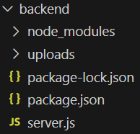
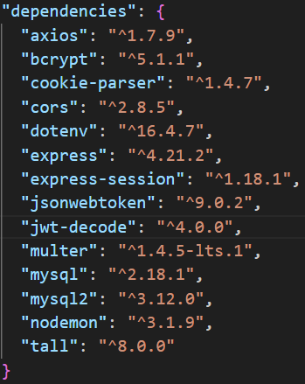
Backend
Axios
Bcrypt
JWT
Nodemon
Notes:
János
A backendhez telepített segédmodulok teljes listáját a package.json fájlban a dependencies alatt láthatjuk
Axios-t használtunk a HTTP kérésekhez
A bcrypt titkosítva menti a jelszavakat az adatbázisba
A JWT másnéven JSON WebToken generál egy ideiglenes tokent, így menti a jelenleg bejelentkezett felhasználót és annak adatait tudjuk betölteni.
A nodemont pedig a tesztelés megkönnyebbítéséhez használtuk. Így nem kellett minden változtatáskor újraindítani a szervert.
A felhasználók által feltöltött képfájlokat az uploads mappában mentjük le

Slide 6
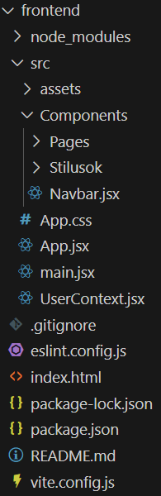
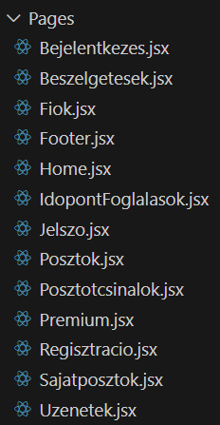
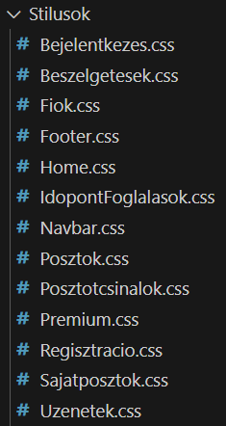
Frontend
Notes:
János
A frontend fájlokat megpróbáltuk minél tisztábban rendszerezni. A képeket az assets mappában, a különböző oldalakhoz létrehozott jsx fájlokat a Pages mappában, az oldalakhoz tartozó css stíluslapokat pedig a Stilusok mappában tároljuk. Az index html-t és a navbar jsx-et pedig ezeken kívül, hiszen mindenhonnan elérési utat kell biztosítani

Slide 7

Adatbázis
SQL nyelv
8 tábla
Tesztadatokkal feltöltve (felhasználók, posztok)
Notes:
János
Az adatbázishoz a MySQL relációs adatbázis kezelő rendszert használtuk. A táblákat egyed-kapcsolat diagramban megterveztük, majd MySQL Workbench lokális szerveren létrehoztuk. Az mezők elnevezései megfelelnek a tiszta kód elvének

Slide 8

Adatbázis tábláink
Felhasználói adatok
Posztok
Vélemények
Értékelések
Kedvencek
Beszélgetések
Üzenetek
Naptár
Notes:
Zsolt
Felhasználói adatokba tároljuk a regisztrációnál megadott adatokat, valamint néhány háttérbeli egyedi azonosítót amit automatikusan legenerálunk nekik.
A posztok táblában a sikeresen létrehozott posztokat tároljuk
A vélemények táblában a posztokra írt szöveges véleményeket tároljuk.
Az értékelések táblában az 1-5 csillagos skálán megadott értékeléseket tároljuk.
A kedvencek táblában a kedvencként lementett posztokat tároljuk
A beszélgetések táblában a felhasználók közötti üzeneteket tároljuk
Az üzenetek táblában pedig a bejövő időpont kérelmeket tároljuk. A tiszta kód elve szerint rosszul van a tábla elnevezve, viszont ezt későn vettük észre és a módosítás sok problémát okozott volna
A naptár táblában a már lefoglalt időpontokat tároljuk. Ennek az a szerepe hogy az új időpontfoglalásnál megvizsgáljuk hogy mi foglalt, és kiveszi a foglaltat a szabadon választható időpontok közül.
A képen látható adatok a felhasználói adatok táblánk, itt látható

Slide 9
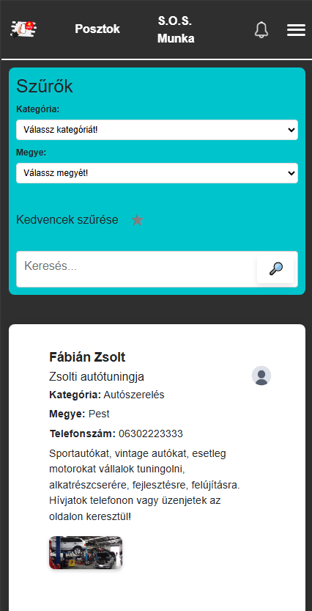
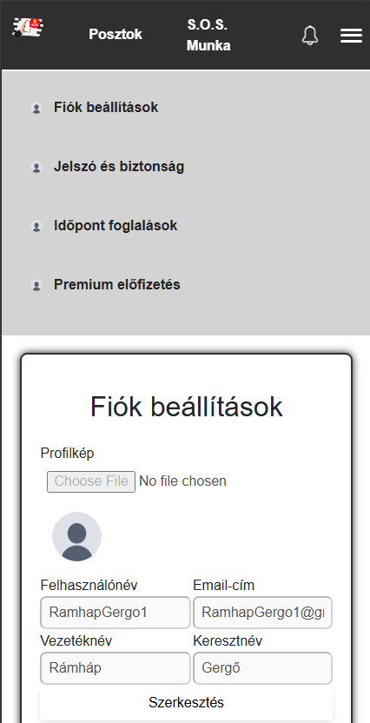
Reszponzivitás
Mobil eszközökre optimizálva
Notes:
Zsolt
Minden oldalunkat teszteltük különböző eszközök képernyőméretére.
És így néz ki keskeny eszközön (például mobil, tablet)

Slide 10
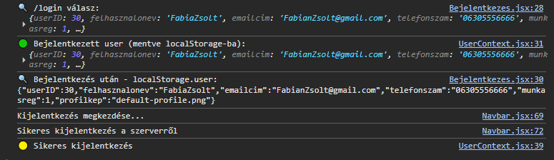
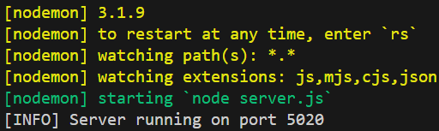
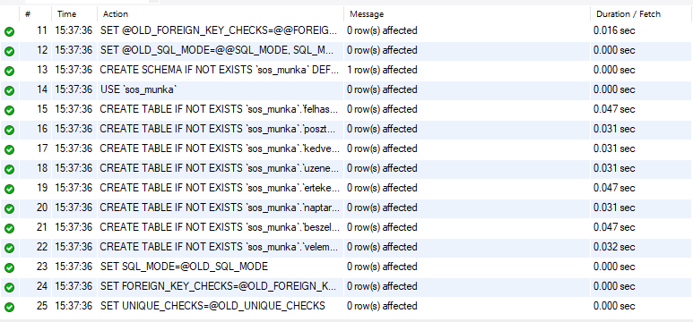

Tesztek
Böngésző konzolablakos kiírás
Visual Studio Code terminálablak
Adatbázis ellenőrzés
Notes:
Zsolt
Minden lekérdezésnél, adatfeltöltésnél, indításnál konzolablakos üzenetekkel segítettük munkánkat. Így könnyebb volt ellenőrizni a sikeres / sikertelen tesztlépéseket és könnyebb volt megtalálni a hiba forrását.
A felső képen a böngésző konzolablakán látható regisztráció utáni üzenet, majd bejelentkező, és kijelentkező üzenet látható
Középső képen a backend server indítása
Az alsó képen az adatbázist létrehozó script futtatása

Slide 11


Teamwork
Github
Discord
Frontend-backend separation
Divided by files
Notes:
János
We mainly used GitHub for teamwork. With GitHub Desktop, we could easily clone the latest changes and implement version control.
At home, we could continue working with Discord screen sharing.
We divided the frontend and backend tasks based on knowledge.

Slide 12
Teamwork
Rámháp Gergő
Wágner János
Fábián Zsolt Ferenc
Backend: server.js
Database tables
Axios requests
Data upload
JWT authentication
Frontend jsx and css files:
Home
Navbar
Posztok
Regisztracio
Bejelentkezes
Fiok
Idopontfoglalas
Posztotcsinalok
Documentation
Frontend and Controller:
Registration and login authentication
Posztok
Sajatposztok
Premium
Documentation
Notes:
Gergő The picture shows how we divided the tasks. This was not defined at the beginning of the project, as we worked on the website, the roles developed.
Gergő: I wrote the Axios requests for most pages, created the database tables and columns, and uploaded data when creating posts
János: I wrote and designed the frontend pages, and also helped with the documentation
Zsolt: I wrote the jsx code and css style for the remaining pages, and wrote test cases in the documentation

Slide 13
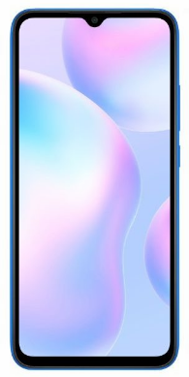
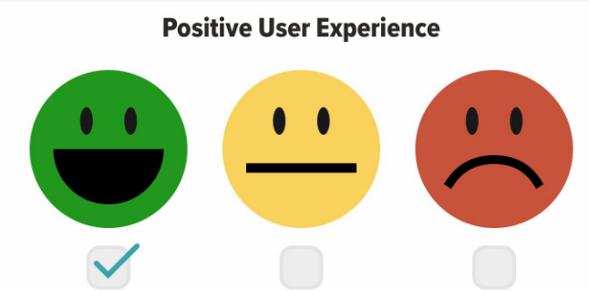
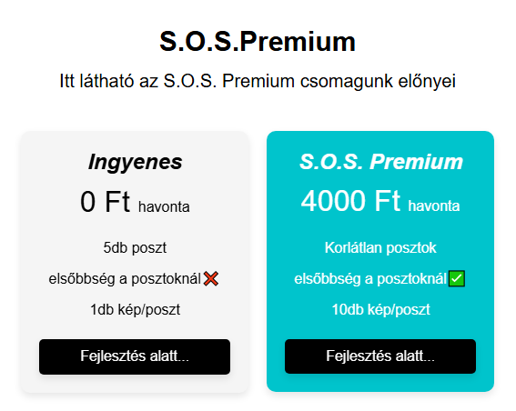
Future plans
Premium subscription
Mobil application
Design change / userfriendly interface
User’s posts
Number of pictures uploaded
Post priority
Notes:
Zsolt What are our future plans?
The premium subscription will allow the user to upload more posts, upload more pictures to a post, and highlight your post to stand out from others' posts.
Although our website is fully responsive, we would also like to make it a mobile application
We also plan on making the website more user friendly and create a positive experience for any user

Slide 14
Weboldal bemutatása
Notes:
Most a weboldal bemutatása következik

Slide 15

Köszönjük a figyelmet!

